Slide 1
Фонд содействия защите прав потребителей «Центр сертификации» (Фонд «Центр сертификации»)
Орган по сертификации Фонда содействия защите прав потребителей «Центр сертификации» создан в апреле 1999 года на базе Фонда содействия защите прав потребителей «Центр сертификации» для развития национальной системы сертификации и проведения практической деятельности по сертификации транспортных средств.
Аккредитован Федеральной службой по аккредитации в качестве Органа по сертификации 16.09.2014г. (аттестат аккредитации № POCC RU.0001.11MT27).

Slide 3
Орган по сертификации проводит работы по подтверждению соответствия продукции требованиям Технических регламентов Таможенного союза:
ТР ТС 010/2011 «О безопасности машин и оборудования»
ТР ТС 018/2011 «О безопасности колесных транспортных средств»
В область аккредитации Органа по сертификации входит следующая продукция: автомобили легковые, грузовые, специальные и специализированные, пожарные, снегоходы, снегоболотоходы, автобусы, машины строительно-дорожные и коммунальные, прицепы и полуприцепы, мотоциклы и квадрициклы, кузова-фургоны, компоненты транспортных средств.
Конечным подтверждением соответствия является оформление: Одобрения типа транспортного средства, Одобрения типа шасси и (или) Сертификата соответствия.

Slide 4
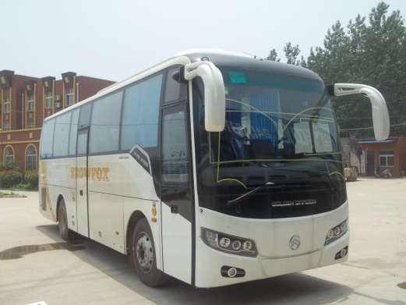
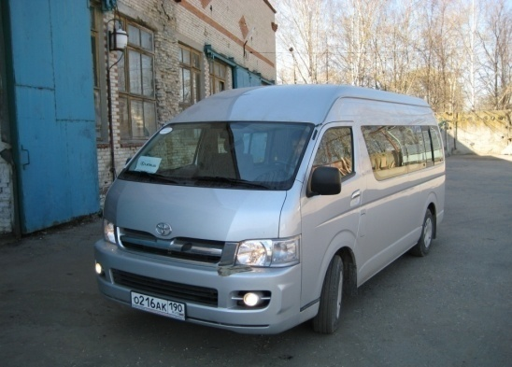
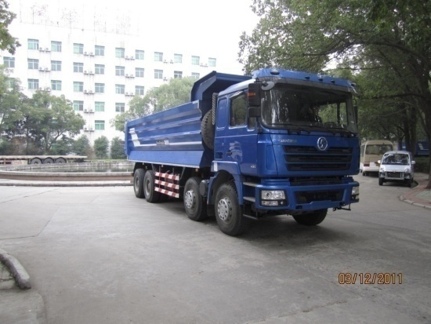
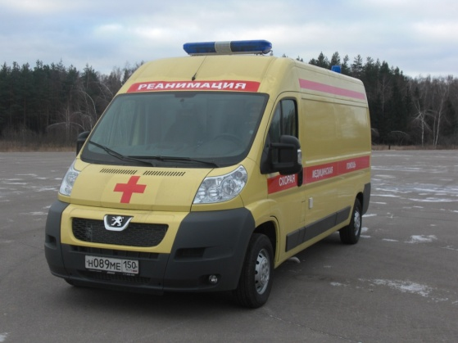
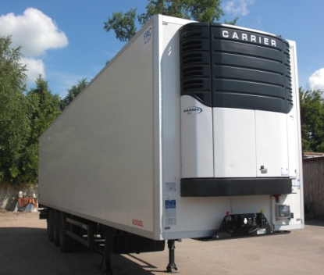
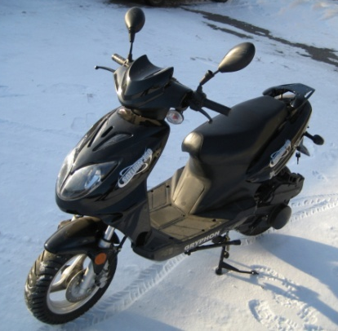
За время своего существования, Органом по сертификации был накоплен огромный опыт по проведению работ по сертификации авто и мототехники различных производителей.

Slide 5
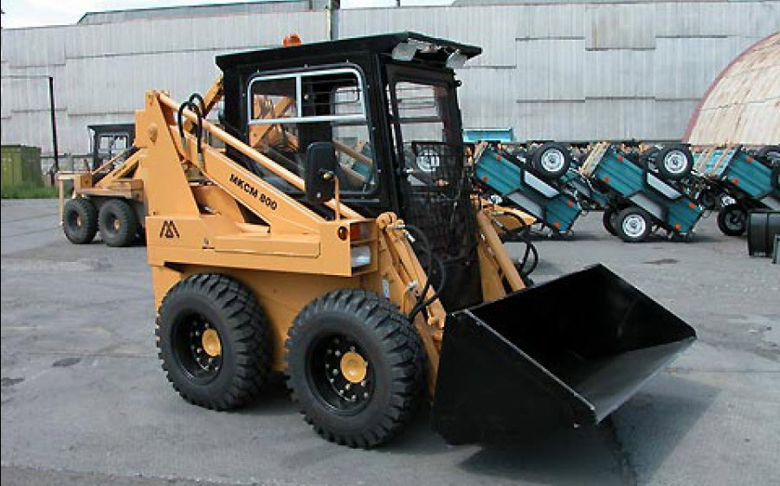
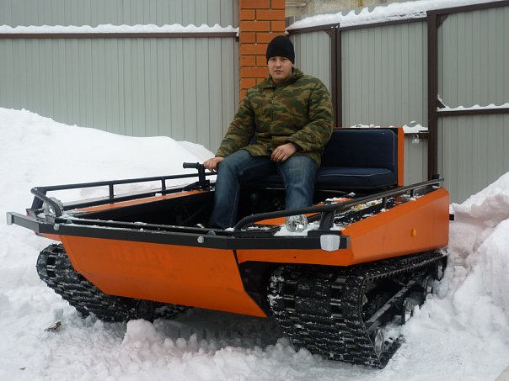
Важной составляющей работы Органа по сертификации является сертификация продукции машиностроения, таких как погрузчики, снегоходы , снегоболотоходы, коммунальные машины и т.д.

Slide 6
НИЦИАМТ ФГУП «НАМИ»
ИЛ ООО «ЭКСПЕРИМЕНТ»
НИИШП
НИИ Автоэлектроники
"САТР-ФОНД"
ОС "ПРОММАШ"

Slide 7
Деятельность Органа по сертификации направлена на удовлетворение потребностей заказчиков по оценке соответствия продукции требованиям технических регламентов.
В штат Органа по сертификации входят семь экспертов по сертификации продукции автомобилестроения, два эксперта по продукции машиностроения, все эксперты инженеры высочайшей квалификации, имеют сертификаты компетентности эксперта.

Slide 8
В случае оценки соответствия транспортных средств, изготавливаемых на базе шасси или транспортных средств, приобретаемых у стороннего изготовителя, дополнительно в орган по сертификации представляются:
1) документ, подтверждающий согласование изменения (сохранения) торговой марки и коммерческого названия транспортного средства на текущей стадии изготовления;
2) подробное описание всех изменений и дополнений, внесенных в конструкцию базового транспортного средства (шасси);
3) документ, в котором согласованы взаимные обязательства обоих изготовителей по обращению технической документации между ними (обязательства о взаимном уведомлении, о вносимых изменениях и др.);
4) документ (разделительный перечень), в котором обоими изготовителями согласована их ответственность за обеспечение соответствия каждому требованию безопасности, входящему в номенклатуру приложения N 2 к техническому регламенту, а также закрепление за ними соответствующих контрольных испытаний транспортных средств;
5) заверенные в установленном порядке копии документов, удостоверяющих соответствие шасси или транспортных средств, приобретаемых у стороннего изготовителя, требованиям технического регламента;
6) в случае окончания срока действия одобрения типа транспортного средства (одобрения типа шасси), выданного на базовые транспортные средства (шасси) - копии документов, идентифицирующих транспортные средства (шасси), базовых транспортных средств (шасси).

Slide 9
ПЕРЕЧЕНЬ ТРЕБОВАНИЙ, УСТАНОВЛЕННЫХ В ОТНОШЕНИИ ТИПОВ ВЫПУСКАЕМЫХ В ОБРАЩЕНИЕ ТРАНСПОРТНЫХ СРЕДСТВ (ШАССИ) категории N3
1 | Кондиционеры и холодильное оборудование | пункт 12 ТР ТС 018/2011
2 | Возможность оснащения аппаратурой ГЛОНАСС, ГЛОНАСС/GPS | пункт 13 ТР ТС 018/2011
3 | Оснащение устройством вызова экстренных оперативных служб | пункт 13¹ ТР ТС 018/2011
4 | Возможность оснащения тахографами | пункт 14 ТР ТС 018/2011
5 | Интерфейс | пункт 15 ТР ТС 018/2011
6 | Световозвращатели | Правила ЕЭК ООН № 3-02
7 | Устройства для освещения заднего регистрационного знака | Правила ЕЭК ООН № 4-00
8 | Указатели поворота | Правила ЕЭК ООН № 6-01
9 | Габаритные огни, сигналы торможения | Правила ЕЭК ООН № 7-02
10 | Устойчивость к воздействию внешних источников электромагнитного излучения и электромагнитная совместимость | Правила ЕЭК ООН № 10-03
11 | Эффективность тормозных систем | Правила ЕЭК ООН № 13-10
12 | Места крепления ремней безопасности | Правила ЕЭК ООН № 14-07
13 | Оснащение транспортных средств удерживающими системами | Правила ЕЭК ООН № 16-06
14 | Прочность сидений и их креплений | Правила ЕЭК ООН № 17-08
15 | Защита транспортного средства от несанкционированного использования | Правила ЕЭК ООН № 18-03
16 | Передние противотуманные фары | Правила ЕЭК ООН № 19-03
17 | Фонари заднего хода | Правила ЕЭК ООН № 23-00
18 | Выбросы | Правила ЕЭК ООН № 24-03
19 | Оснащение звуковыми сигнальными приборами | Правила ЕЭК ООН № 28-00
20 | Защитные свойства кабин | Правила ЕЭК ООН № 29-02
21 | Пожарная безопасность | Правила ЕЭК ООН № 34-02
22 | Задние противотуманные огни | Правила ЕЭК ООН № 38-00
23 | Механизмы измерения скорости | Правила ЕЭК ООН № 39-00
24 | Оснащение безопасными стеклами | Правила ЕЭК ООН № 43-00
25 | Оснащение устройствами непрямого обзора | Правила ЕЭК ООН № 46-02
26 | Оснащение устройствами освещения и световой сигнализации | Правила ЕЭК ООН № 48-03, 04
27 | Выбросы | Правила ЕЭК ООН № 49-05 (уровень выбросов В1, (экологический класс 4)
28 | Выбросы | Правила ЕЭК ООН № 49-05 (уровень выбросов В2, С, (экологический класс 5)
29 | Внешний шум | Правила ЕЭК ООН № 51-02
30 | Оснащение шинами | Правила ЕЭК ООН № 54-00
31 | Оснащение сцепными устройствами | Правила ЕЭК ООН № 55-01
32 | Оснащение задними защитными устройствами транспортных средств для перевозки грузов | Правила ЕЭК ООН № 58-02
33 | Травмобезопасность наружных выступов | Правила ЕЭК ООН № 61-00

Slide 10
34 | Транспортные средства и системы питания на сжиженном нефтяном газе (СНГ) | Правила ЕЭК ООН № 67-01
35 | Оснащение боковыми защитными устройствами транспортных средств для перевозки грузов | Правила ЕЭК ООН № 73-00
36 | Стояночные огни | Правила ЕЭК ООН № 77-00
37 | Рулевое управление | Правила ЕЭК ООН № 79-01
38 | Дневные ходовые огни | Правила ЕЭК ООН № 87-00
39 | Оснащение устройствами ограничения максимальной скорости | Правила ЕЭК ООН № 89-00
40 | Боковые габаритные фонари | Правила ЕЭК ООН № 91-00
41 | Оснащение передними защитными устройствами транспортных средств для перевозки грузов | Правила ЕЭК ООН № 93-00
42 | Светоотражающая маркировка | Правила ЕЭК ООН № 104-00
43 | Транспортные средства и системы питания на компримированном природном газе (КПГ) | Правила ЕЭК ООН № 110-00
44 | Фары ближнего и дальнего света | Правила ЕЭК ООН № 112-00
45 | Уровень шума от качения шин | Правила ЕЭК ООН № 117-02, стадия 1
46 | Органы управления транспортных средств идентификация | Правила ЕЭК ООН № 121-00
47 | Системы отопления | Правила ЕЭК ООН № 122-00
48 | Замки и петли дверей | Глобальные технические правила № 1
49 | Внутренний шум | Пункт 2 Приложения 3 к ТР ТС 018/2011
50 | Содержание вредных (загрязняющих) веществ в воздухе обитаемого помещения транспортного средства | Пункт 3 Приложения 3 к ТР ТС 018/2011
51 | Устойчивость | Пункт 4 Приложения 3 к ТР ТС 018/2011
52 | Передняя обзорность | Пункт 5 Приложения 3 к ТР ТС 018/2011
53 | Вентиляция, отопление и кондиционирование | Пункт 6 Приложения 3 к ТР ТС 018/2011
54 | Защита от разбрызгивания из под колес | Пункт 9 Приложения 3 к ТР ТС 018/2011
55 | Весовые ограничения, действующие в отношении транспортных средств | Пункт 14 приложения №3 к ТР ТС 018/2011
56 | Оснащение устройством вызова экстренных оперативных служб | Пункт 16 Приложения № 3 к ТР ТС 018/2011
57 | Спец. требования | приложения № 6 к ТР ТС 018/2011
58 | Маркировка и возможность идентификации | приложение № 7 к ТР ТС 018/2011
Цветом выделены свойства, которые должен, как правило,
выполнять надстройщик.

Slide 11
Перечень свойств, выделенный цветом, надстройщик должен выполнять обязательно. Остальные свойства, указанные в полном перечне, подтверждаются надстройщиком уже с учетом конкретного транспортного средства.
1 | Интерфейс | пункт 15 ТР ТС 018/2011
2 | Световозвращатели | Правила ЕЭК ООН № 3-02
3 | Устойчивость к воздействию внешних источников электромагнитного излучения и электромагнитная совместимость | Правила ЕЭК ООН № 10-03
4 | Оснащение устройствами освещения и световой сигнализации | Правила ЕЭК ООН № 48-03, 04
5 | Оснащение задними защитными устройствами транспортных средств для перевозки грузов | Правила ЕЭК ООН № 58-02
6 | Оснащение боковыми защитными устройствами транспортных средств для перевозки грузов | Правила ЕЭК ООН № 73-00
7 | Светоотражающая маркировка | Правила ЕЭК ООН № 104-00
8 | Устойчивость | Пункт 4 Приложения 3 к ТР ТС 018/2011
9 | Защита от разбрызгивания из под колес | Пункт 9 Приложения 3 к ТР ТС 018/2011
10 | Весовые ограничения, действующие в отношении транспортных средств | Пункт 14 приложения №3 к ТР ТС 018/2011
11 | Спец. требования | приложения № 6 к ТР ТС 018/2011
12 | Маркировка и возможность идентификации | приложение № 7 к ТР ТС 018/2011

Slide 12
Надеемся на доброе сотрудничество со всеми заинтересованными организациями в вопросах сертификации выпускаемой продукции, гарантируем беспристрастное, доброжелательное и компетентное отношение к заказчикам.
Адрес: 140170, Россия, Московская область г.Бронницы, ул.Ленинская д.14
ФИО руководителя: Генеральный директор - Соловов Андрей Львович
Руководитель ОС – Бронников Вадим Валерьевич
Телефон/факс (496)466-53-02, 466-61-76
E-mail 4666176@mail.ru

Slide 13
Испытательная лаборатория механических транспортных средств и прицепов, их составных частей и предметов оборудования
ООО «Эксперимент»
ИЛ «Эксперимент» введена в технические службы (22N) «Женевского соглашения 1958 г.» документом
ECE/TRANS/WP.29/343/Rev.17/Amend.2 5
November 2009 от 10-13 November 2009

Slide 14
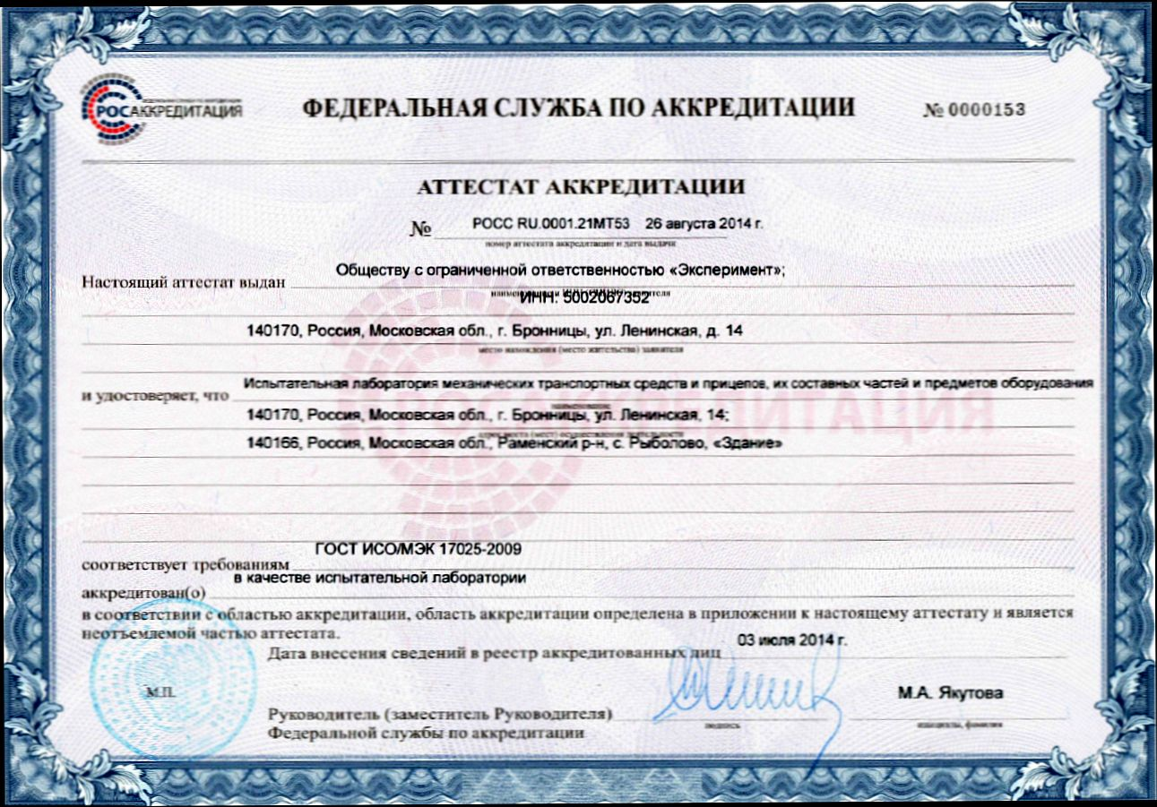

Slide 15
Испытания, проводимые в рамках Технических регламентов Таможенного союза:
ТР ТС 010/2011 «О безопасности машин и оборудования»
ТР ТС 018/2011 «О безопасности колесных транспортных средств»
ТР ТС 031/2012 «О безопасности сельскохозяйственных и лесохозяйственных тракторов и прицепов к ним»

Slide 16
Юридический адрес: 140170, Россия, Московская область, г.Бронницы, ул.Ленинская д.14
Фактический адрес: 140170, Россия, Московская область, г.Бронницы, ул.Ленинская д.14 ; 140166, Россия, Московская область, Раменский район, село Рыболово, строение «Здание»
ФИО руководителя: Генеральный директор - Соловов Андрей Львович
Руководитель ИЛ – Лощаков Георгий Васильевич
Телефон/факс (496)464-44-41, 466-61-76
E-mail exp2010@yandex.ru, 4644441@mail.ru

Slide 17
ОС АТДП
"САТР-ФОНД"
ОС ЦСС АМТ
ООО "СПБ"
ОС "ПРОММАШ"
ООО "Агентство качества"
ЦС "РЕСПЕКТ"
ООО "МЕРЦИС"
ОС СЦ АТТ
НИИШП
NAST
Instytut Transportu Samochodowego
НИИ Автоэлектроники
ООО НТЦ "Цельсий-ПРОФ"
ИЦ ПС ОАО ВНИКТИ
НИИЦ 3 ЦНИИ МО РФ
НТЦ "Автоэксперт"
ВНИИПО

Slide 18
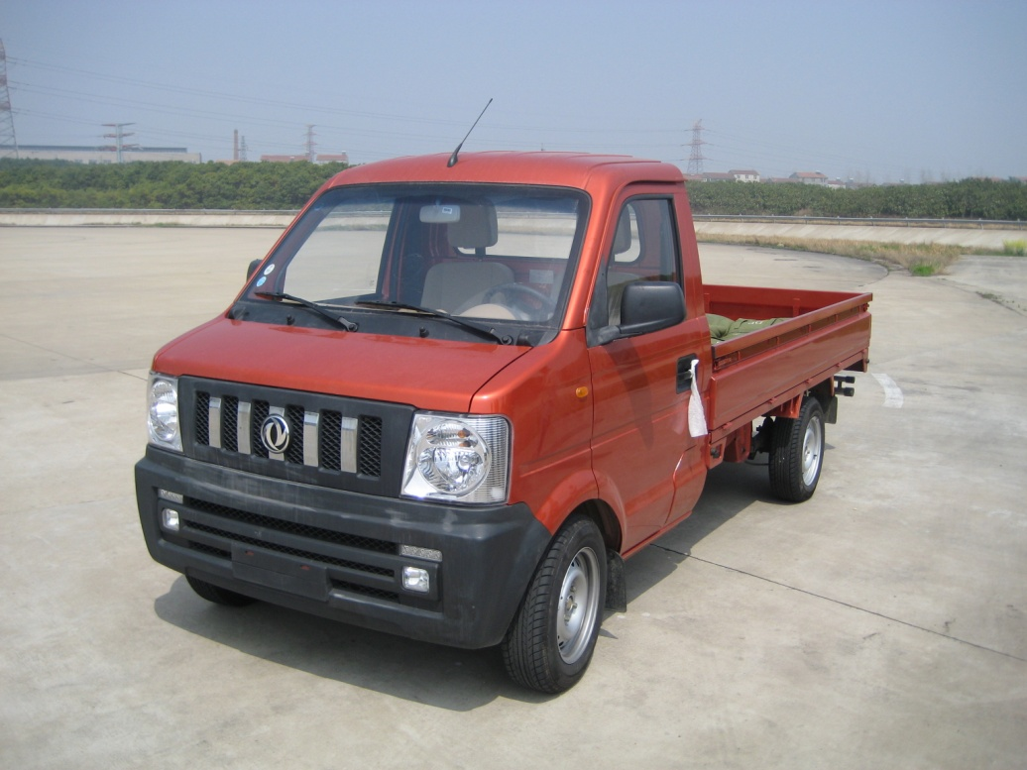
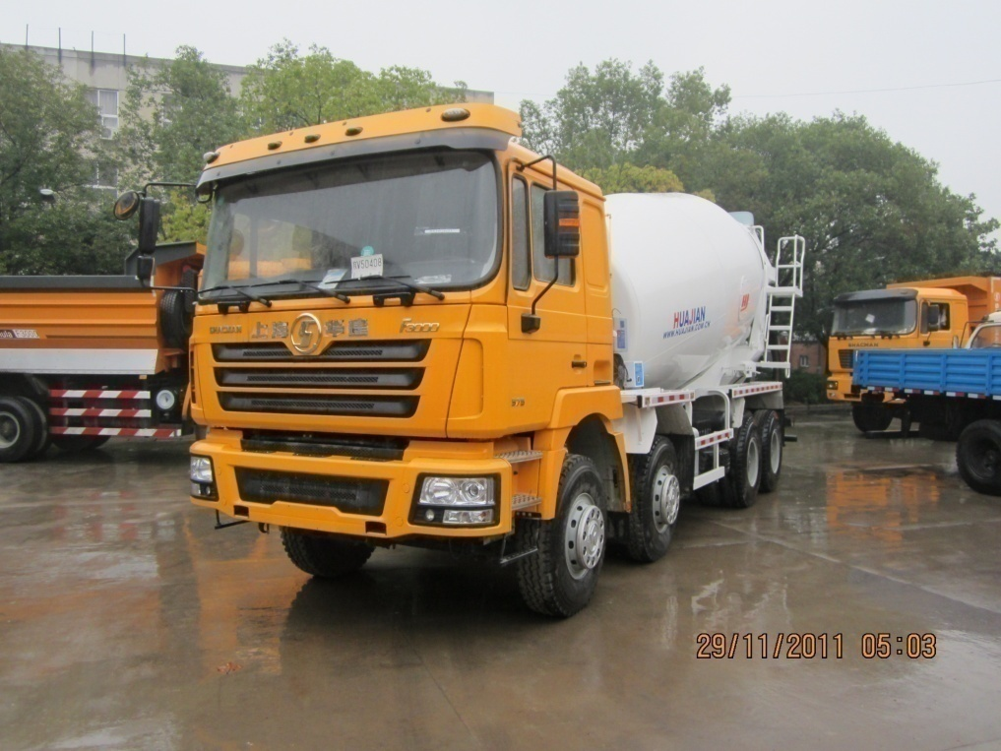
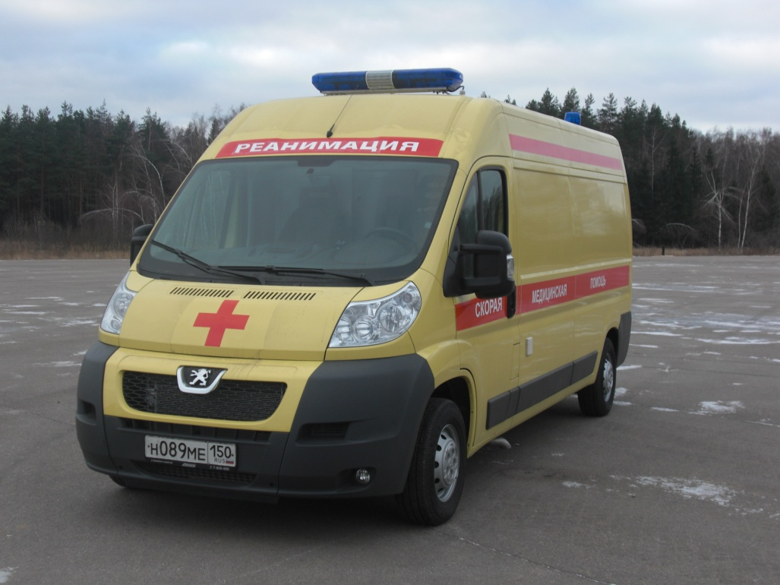
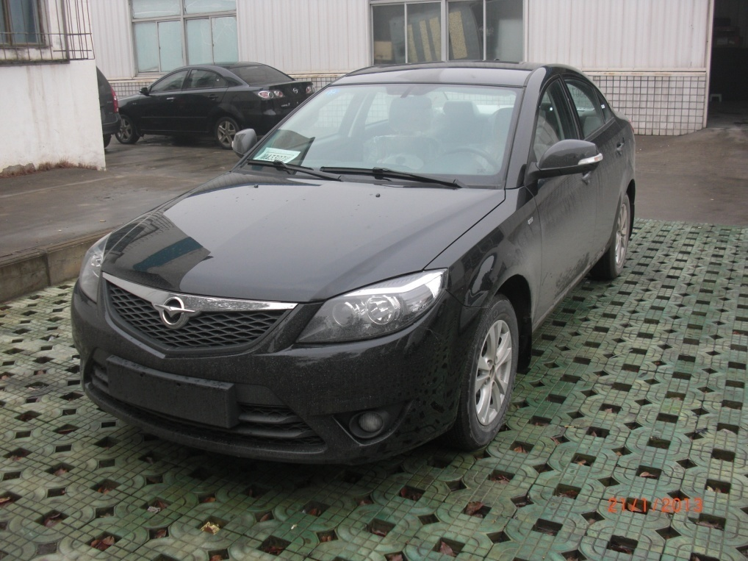
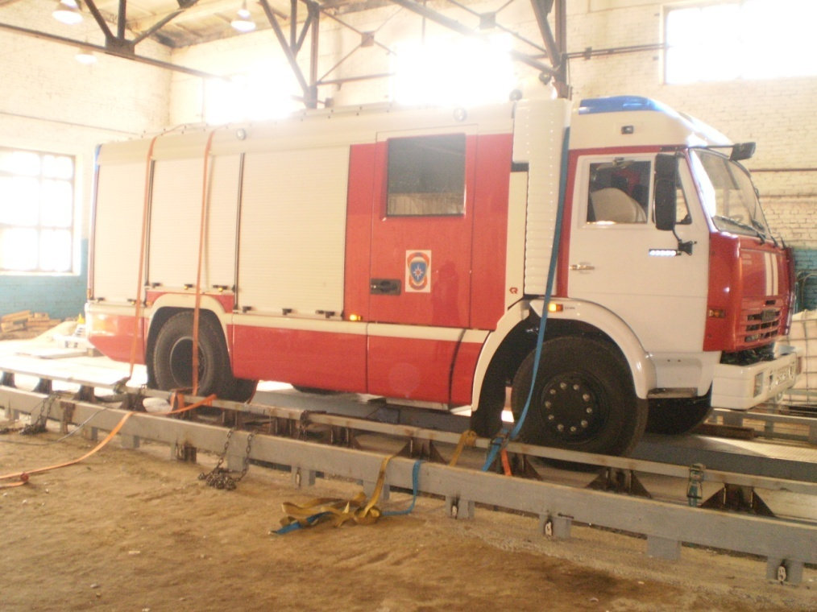
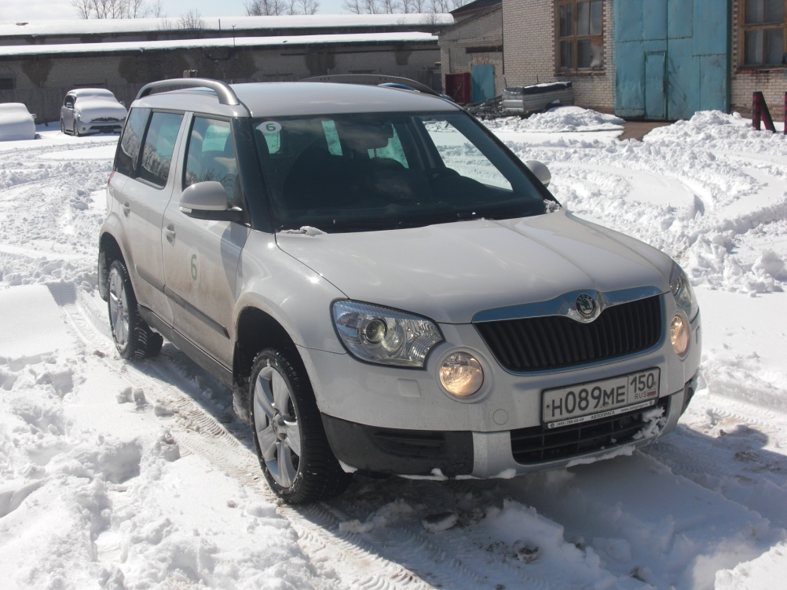
Объекты испытаний и исследований:
Автомобили легковые, грузовые, специальные и специализированные

Slide 19
Автобусы

Slide 20
Прицепы и полуприцепы к легковым и грузовым автомобилям, тракторам

Slide 21
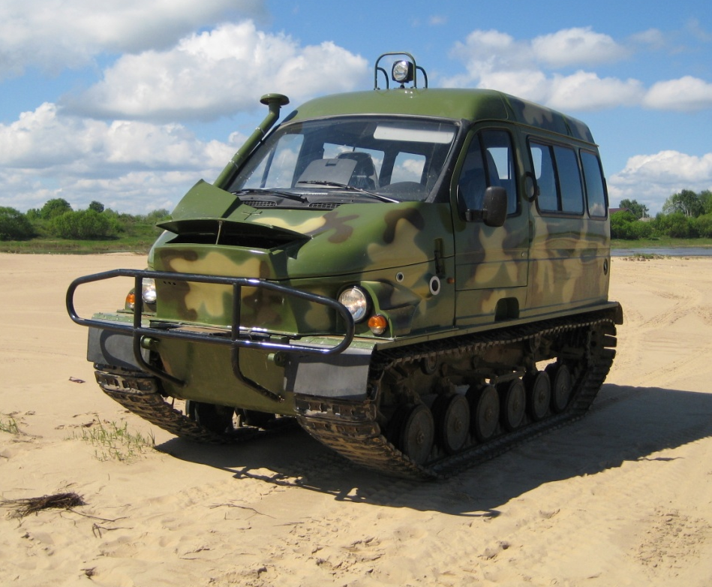
Снегоходы и снегоболотоходы

Slide 22
Автопогрузчики и погрузчики малогабаритные с бортовым поворотом

Slide 23
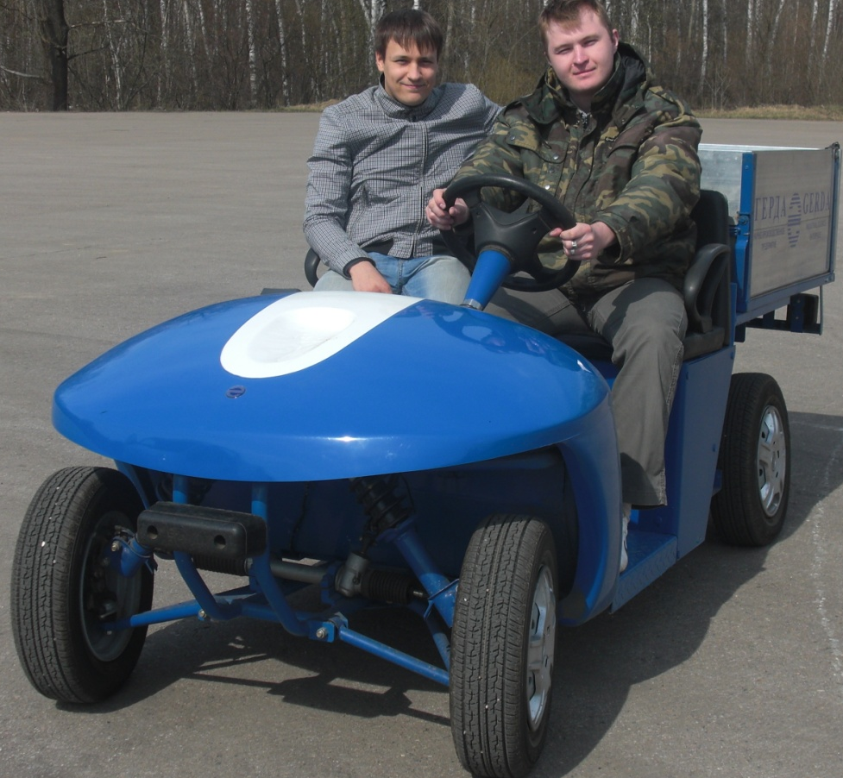
Мотоциклы и квадроциклы
Мотовездеход

Slide 24
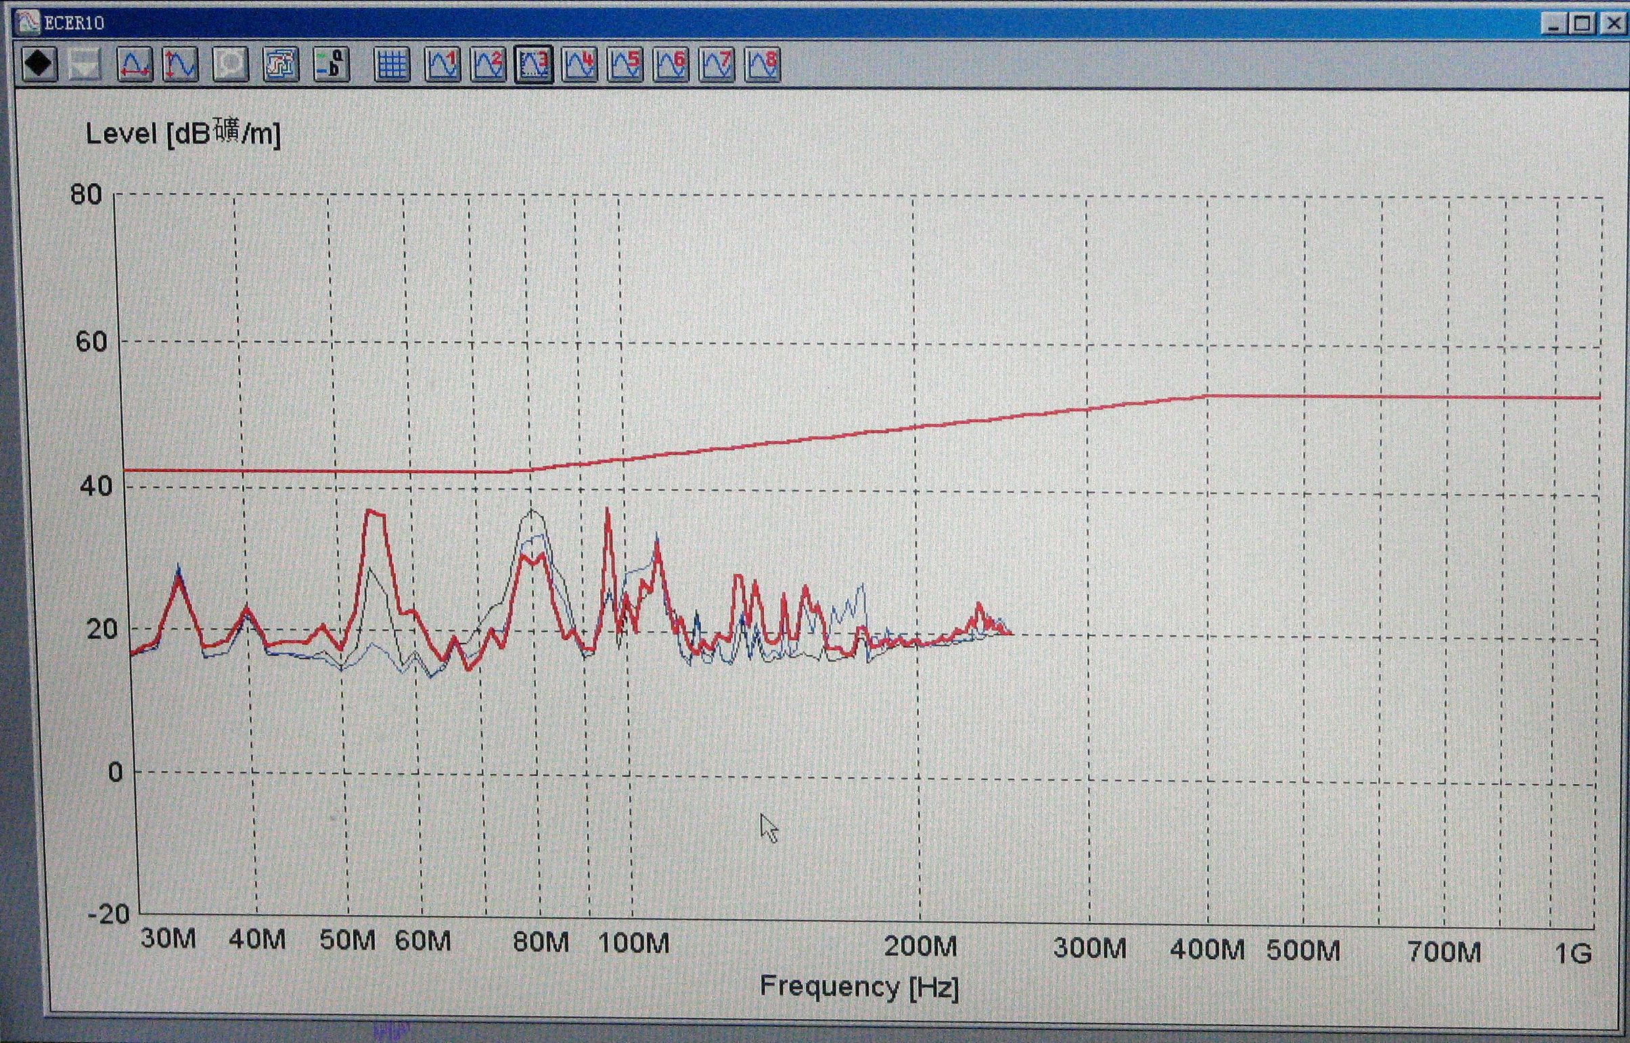
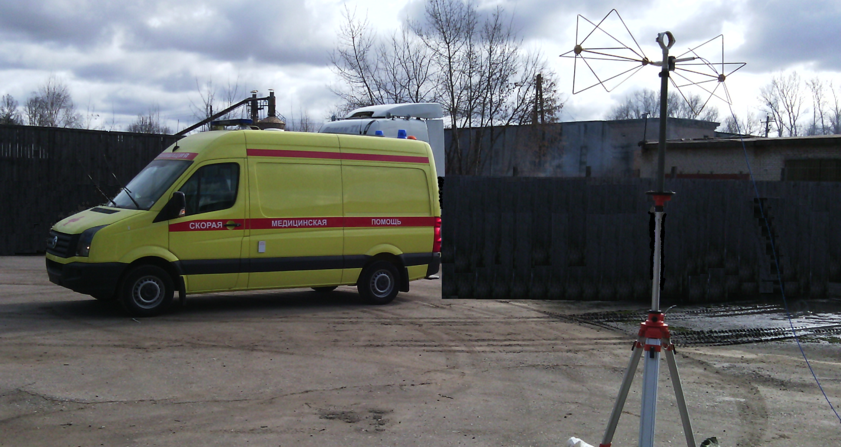
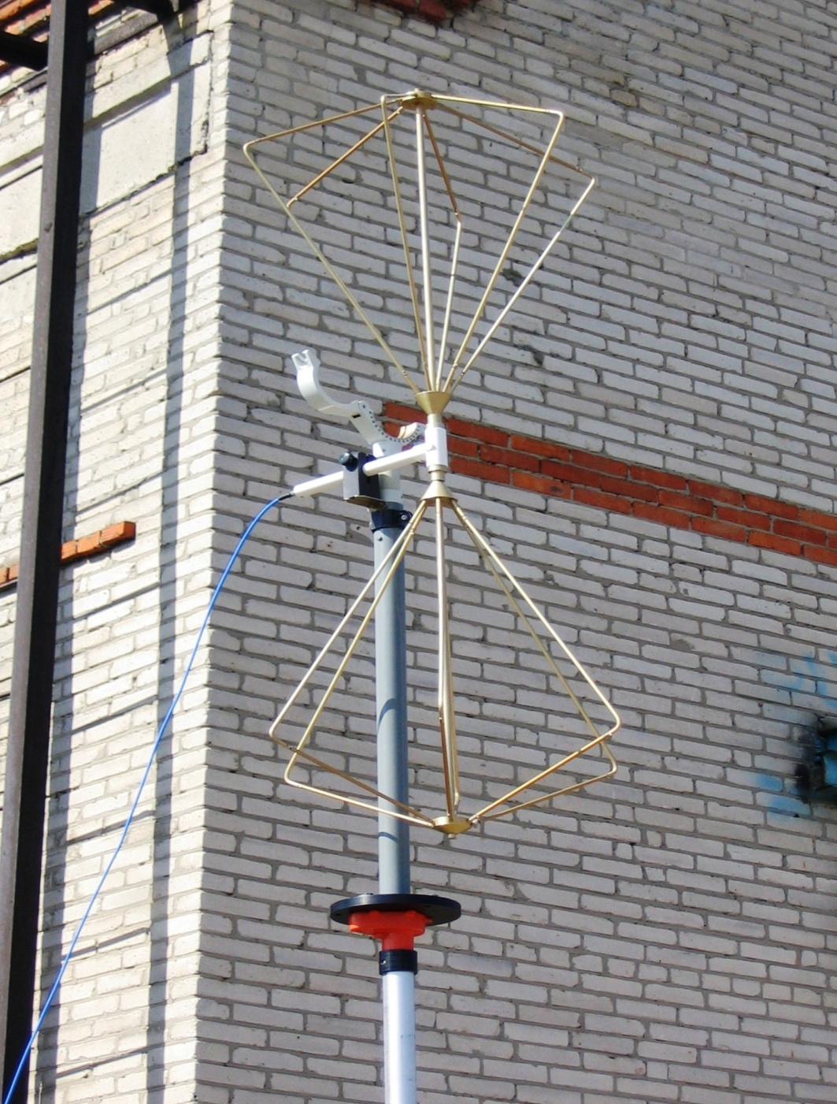
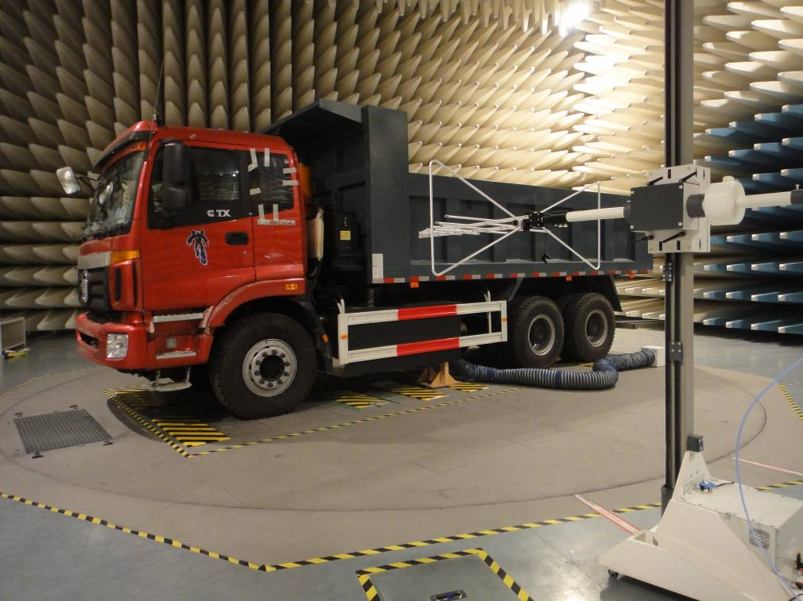
Электромагнитная совместимость

Slide 25
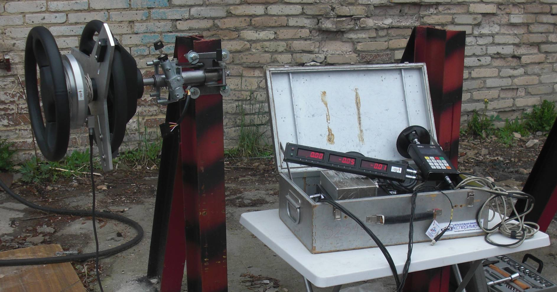
Защита от несанкционированного использования

Slide 26
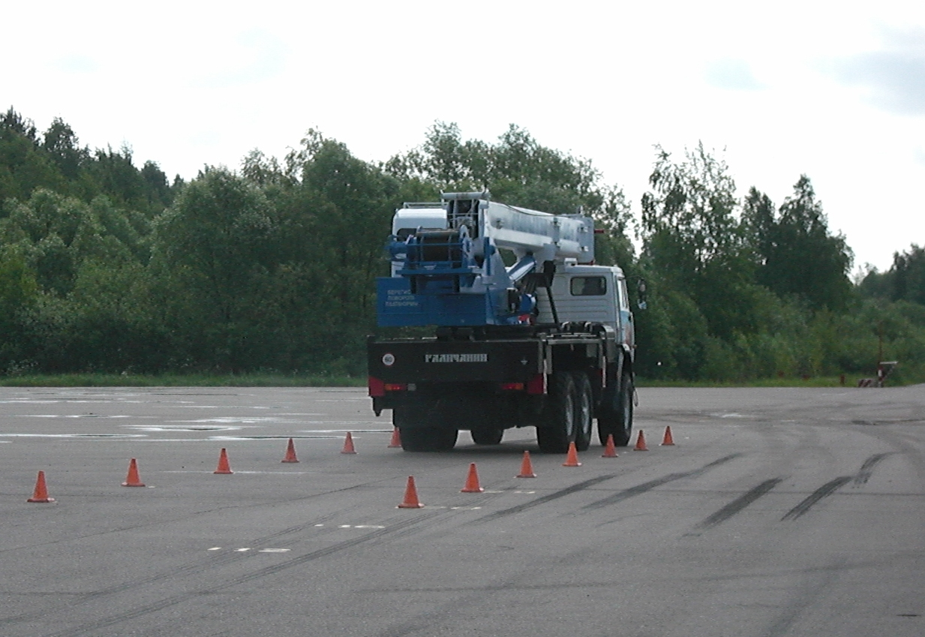
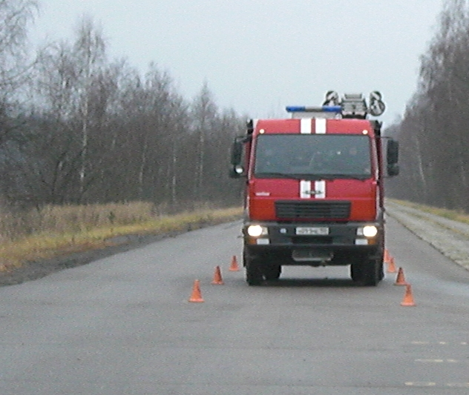
Тормозные системы (без АБС)

Slide 27
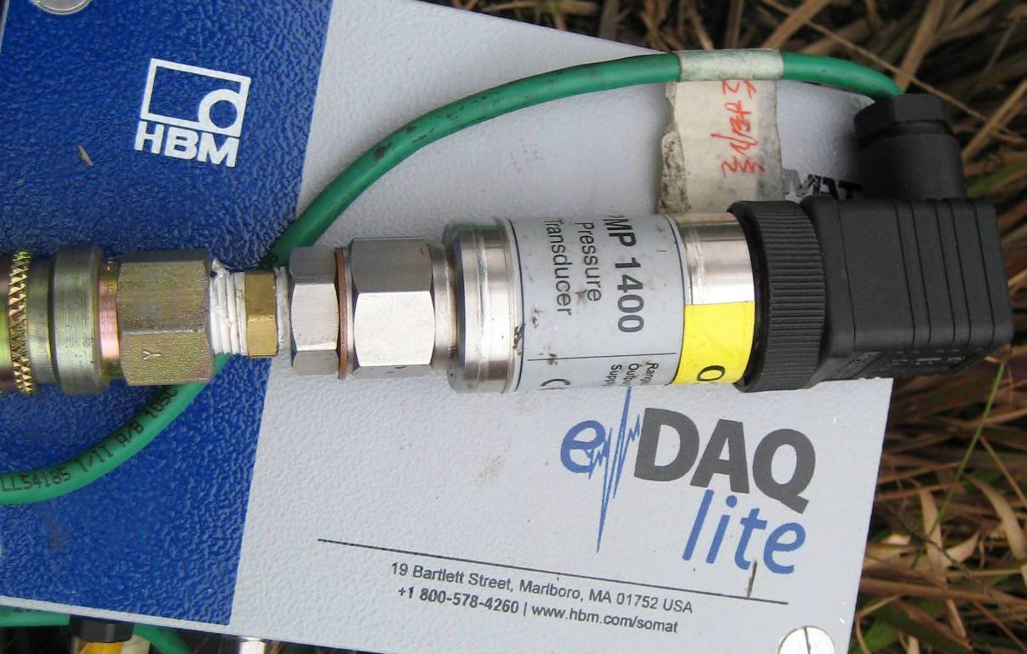
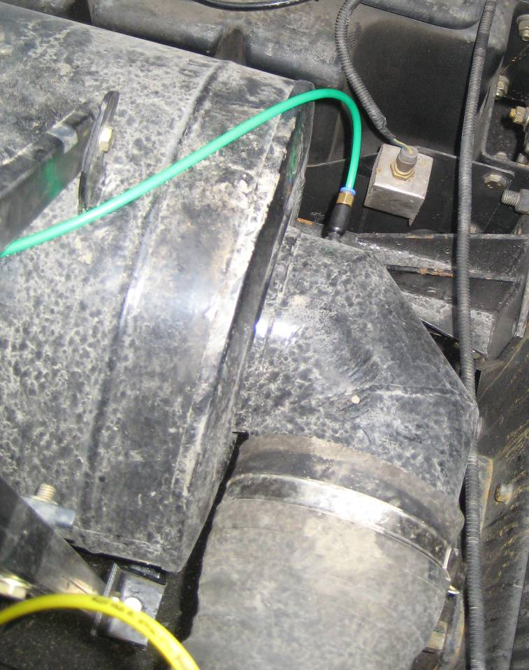
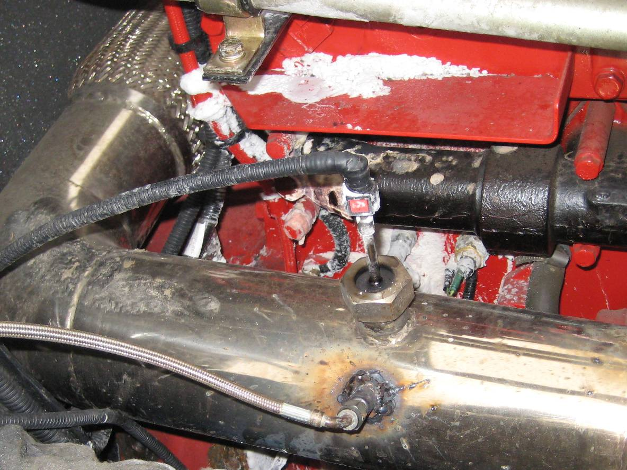
Разрежение на впуске и сопротивление на выпуске

Slide 28
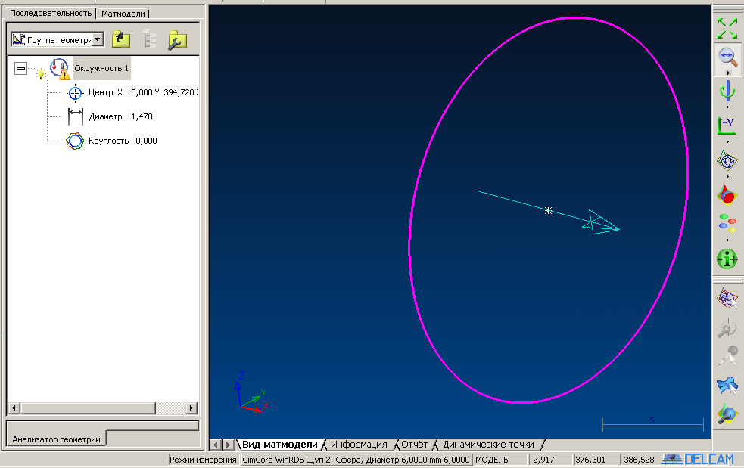
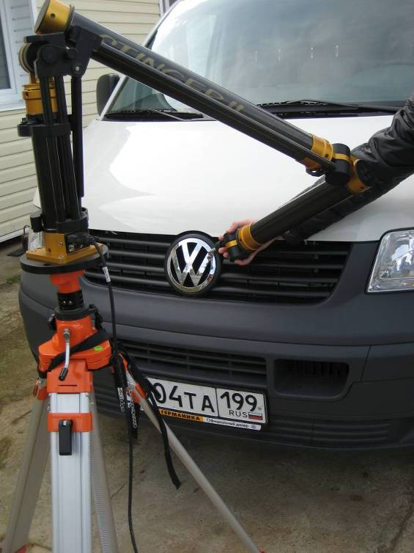
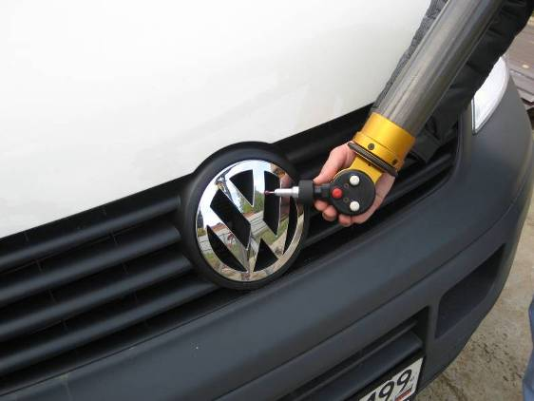
Травмобезопасность наружных выступов

Slide 29
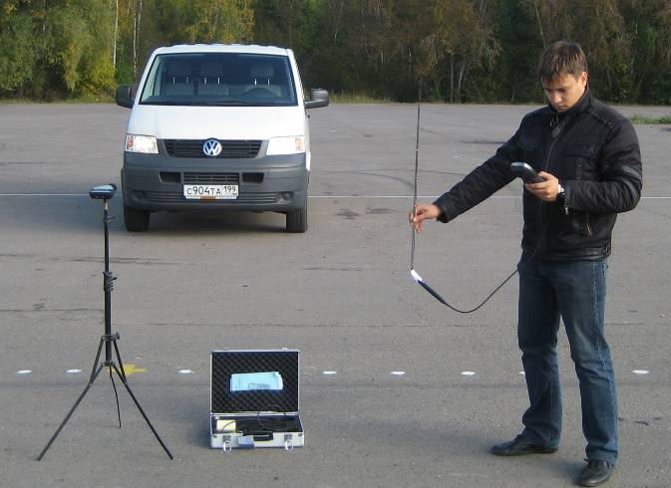
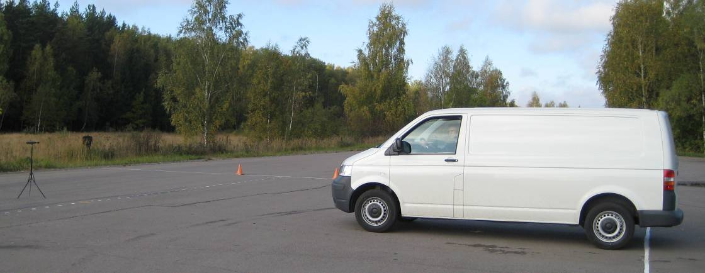
Звуковые сигнальные приборы и их установка

Slide 30
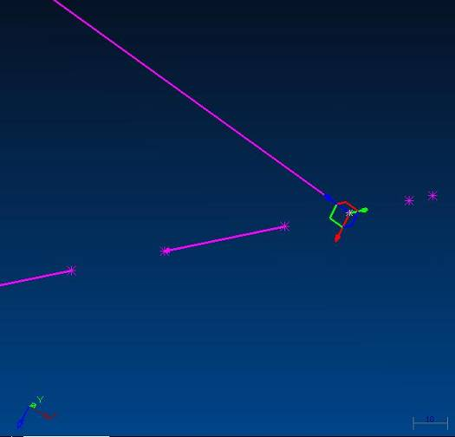
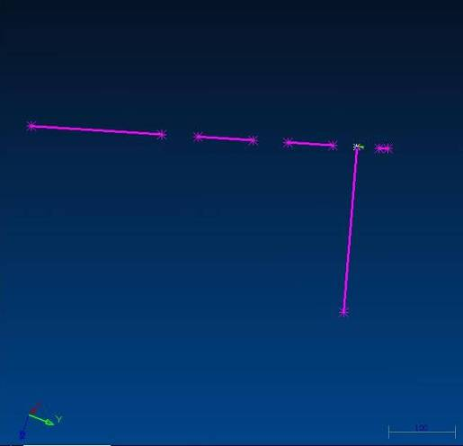
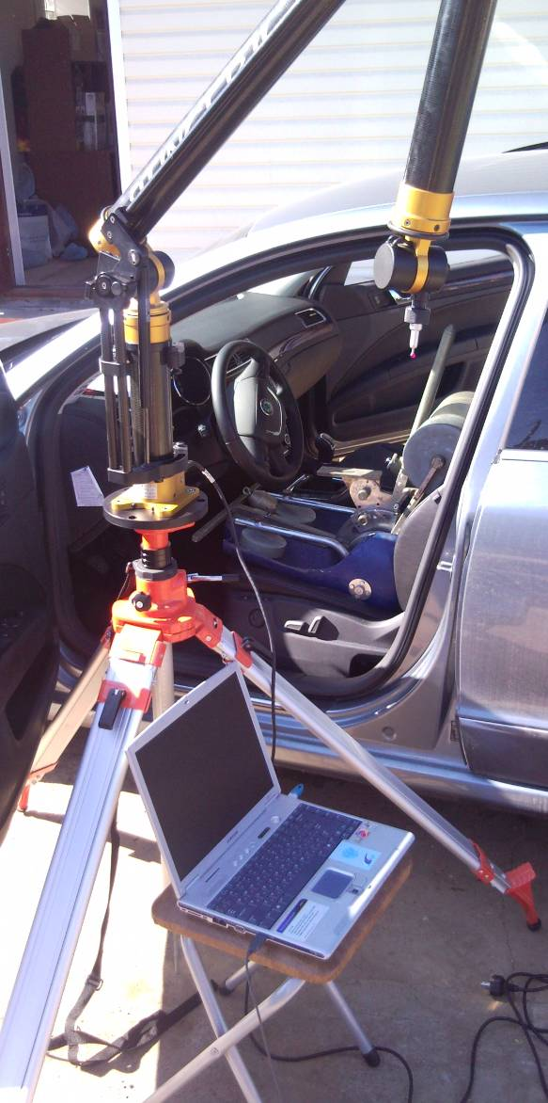
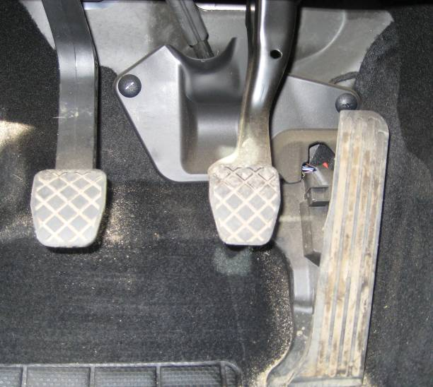
Расположение педалей управления
Точки контуров ортогональных проекций педалей на опорные поверхности в программе Power Inspect
Базирование STINGER II, ф. CimCore

Slide 31
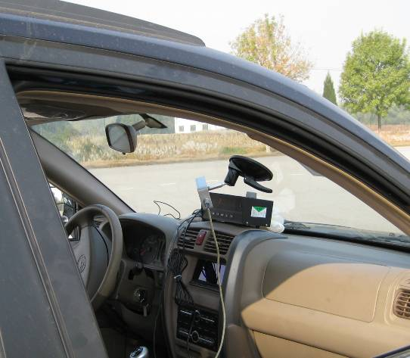
Спидометры и устройства ограничения скорости

Slide 32
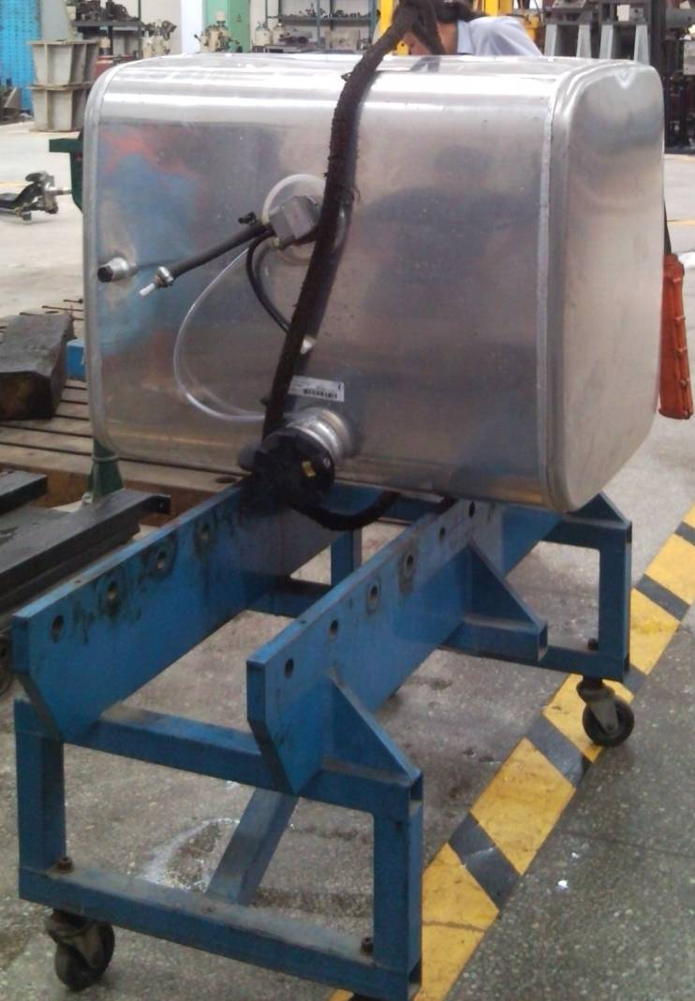
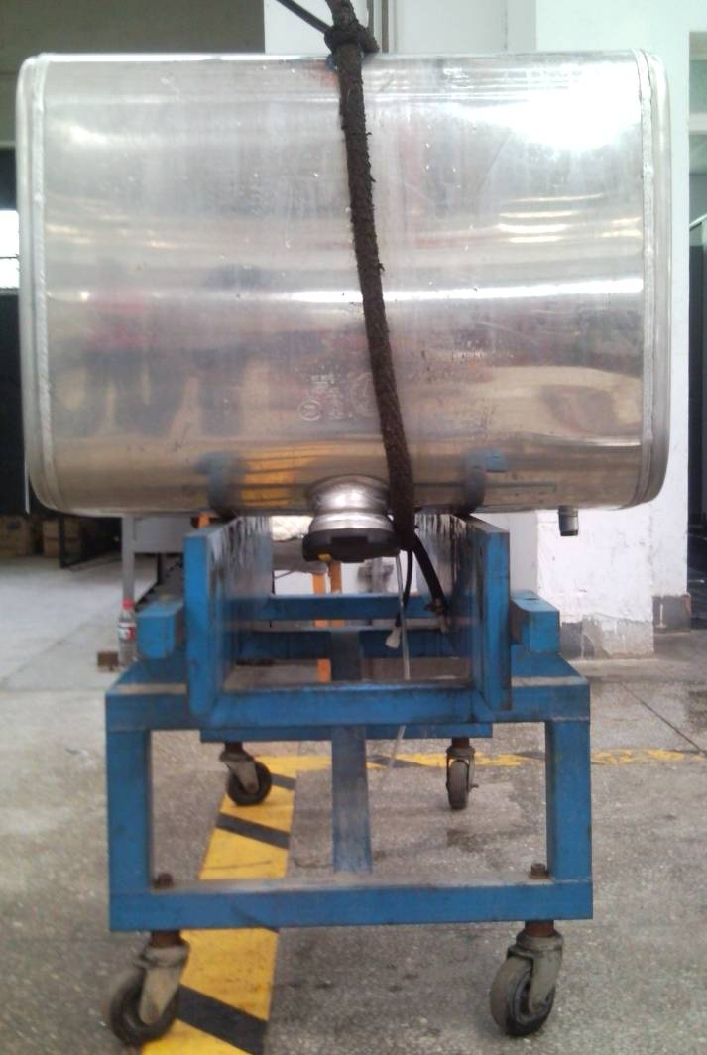
Пожарная безопасность

Slide 33
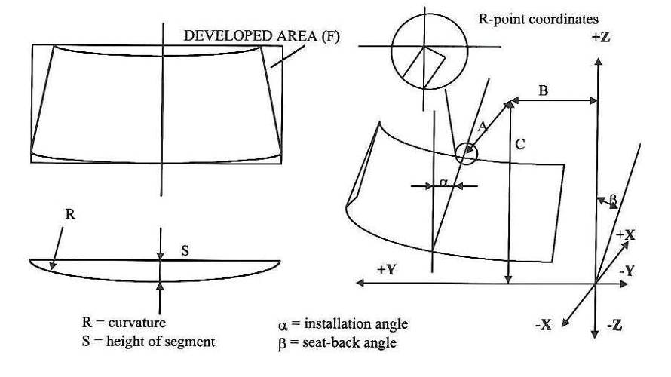
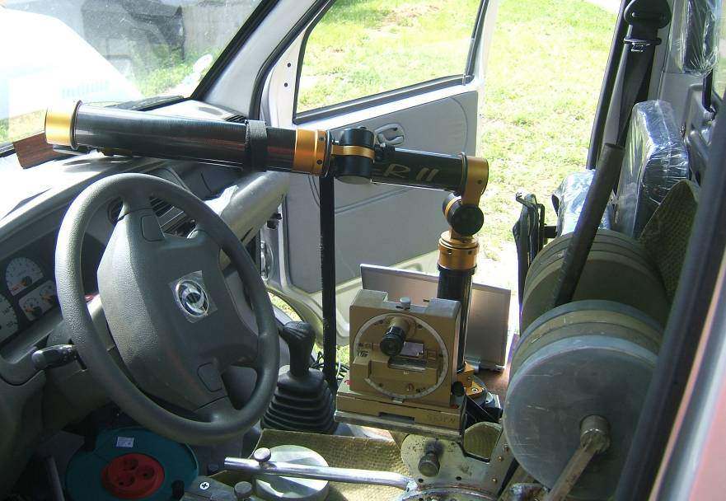
Безопасные стекла

Slide 34
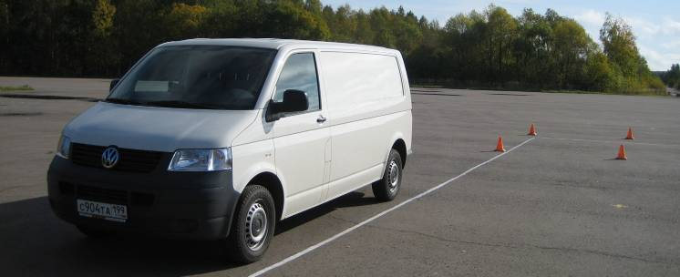
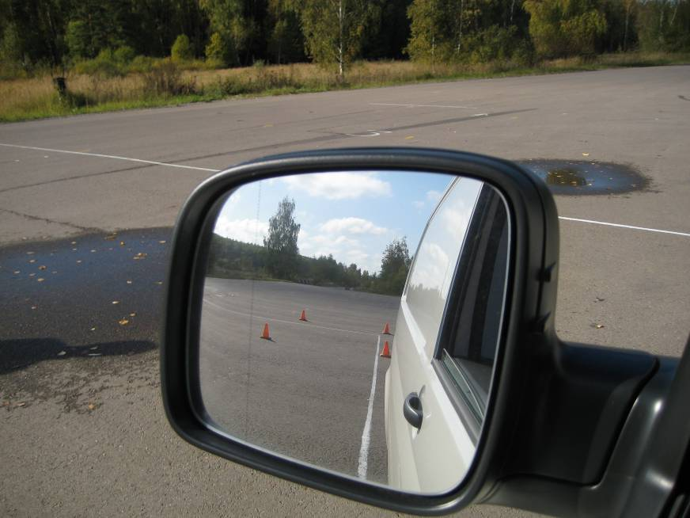
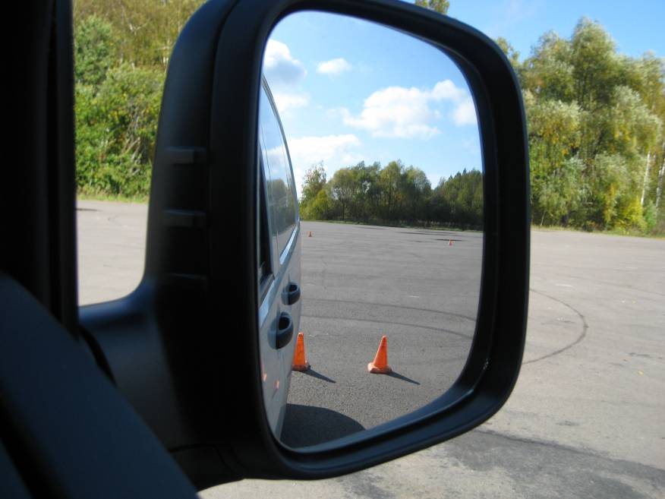
Зеркала заднего вида и их установка

Slide 35
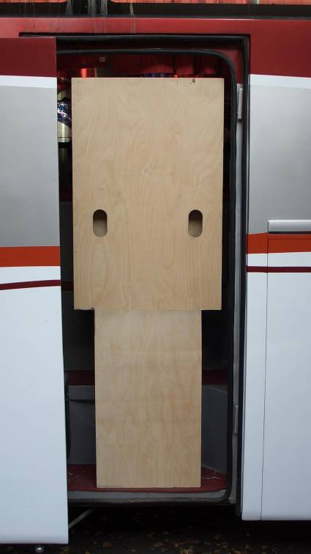
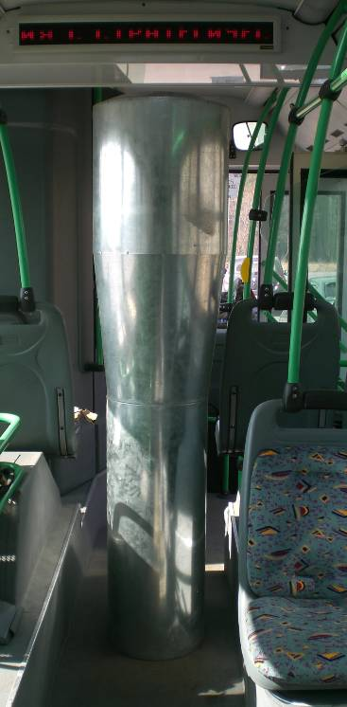
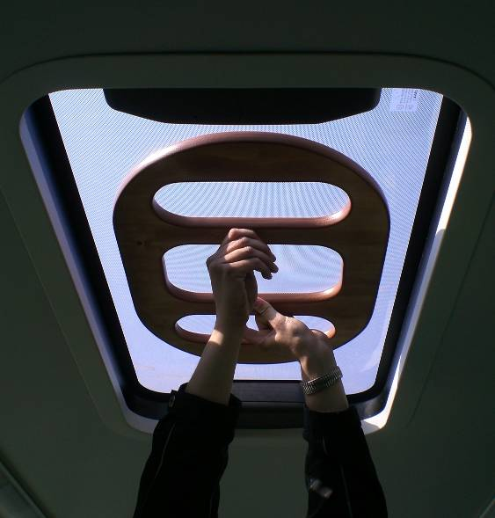
Общие требования к конструкции
пассажирских транспортных средств

Slide 36
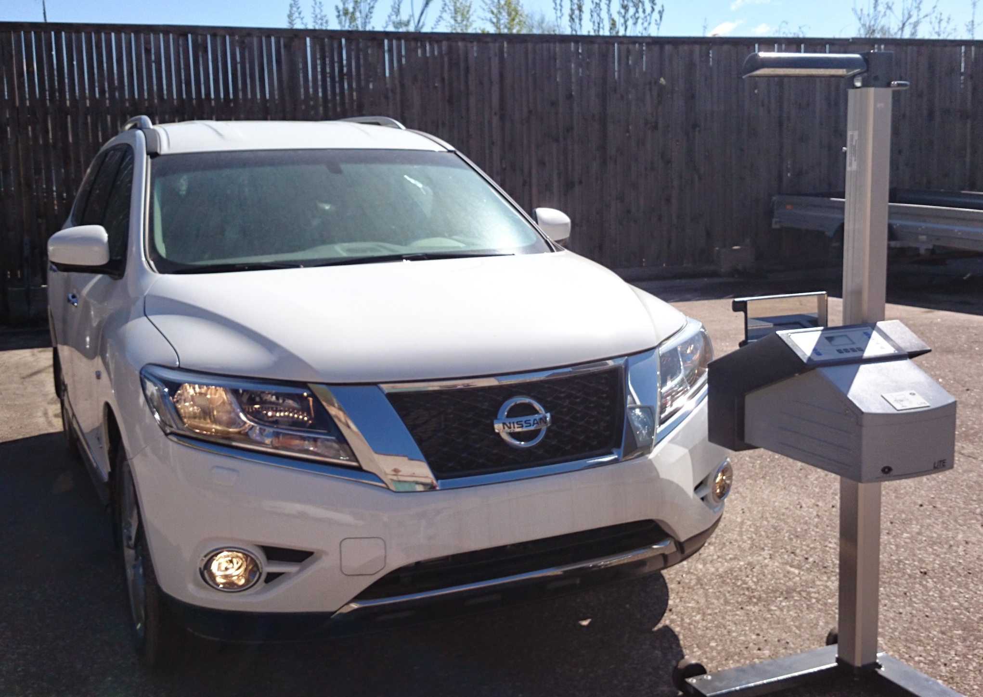
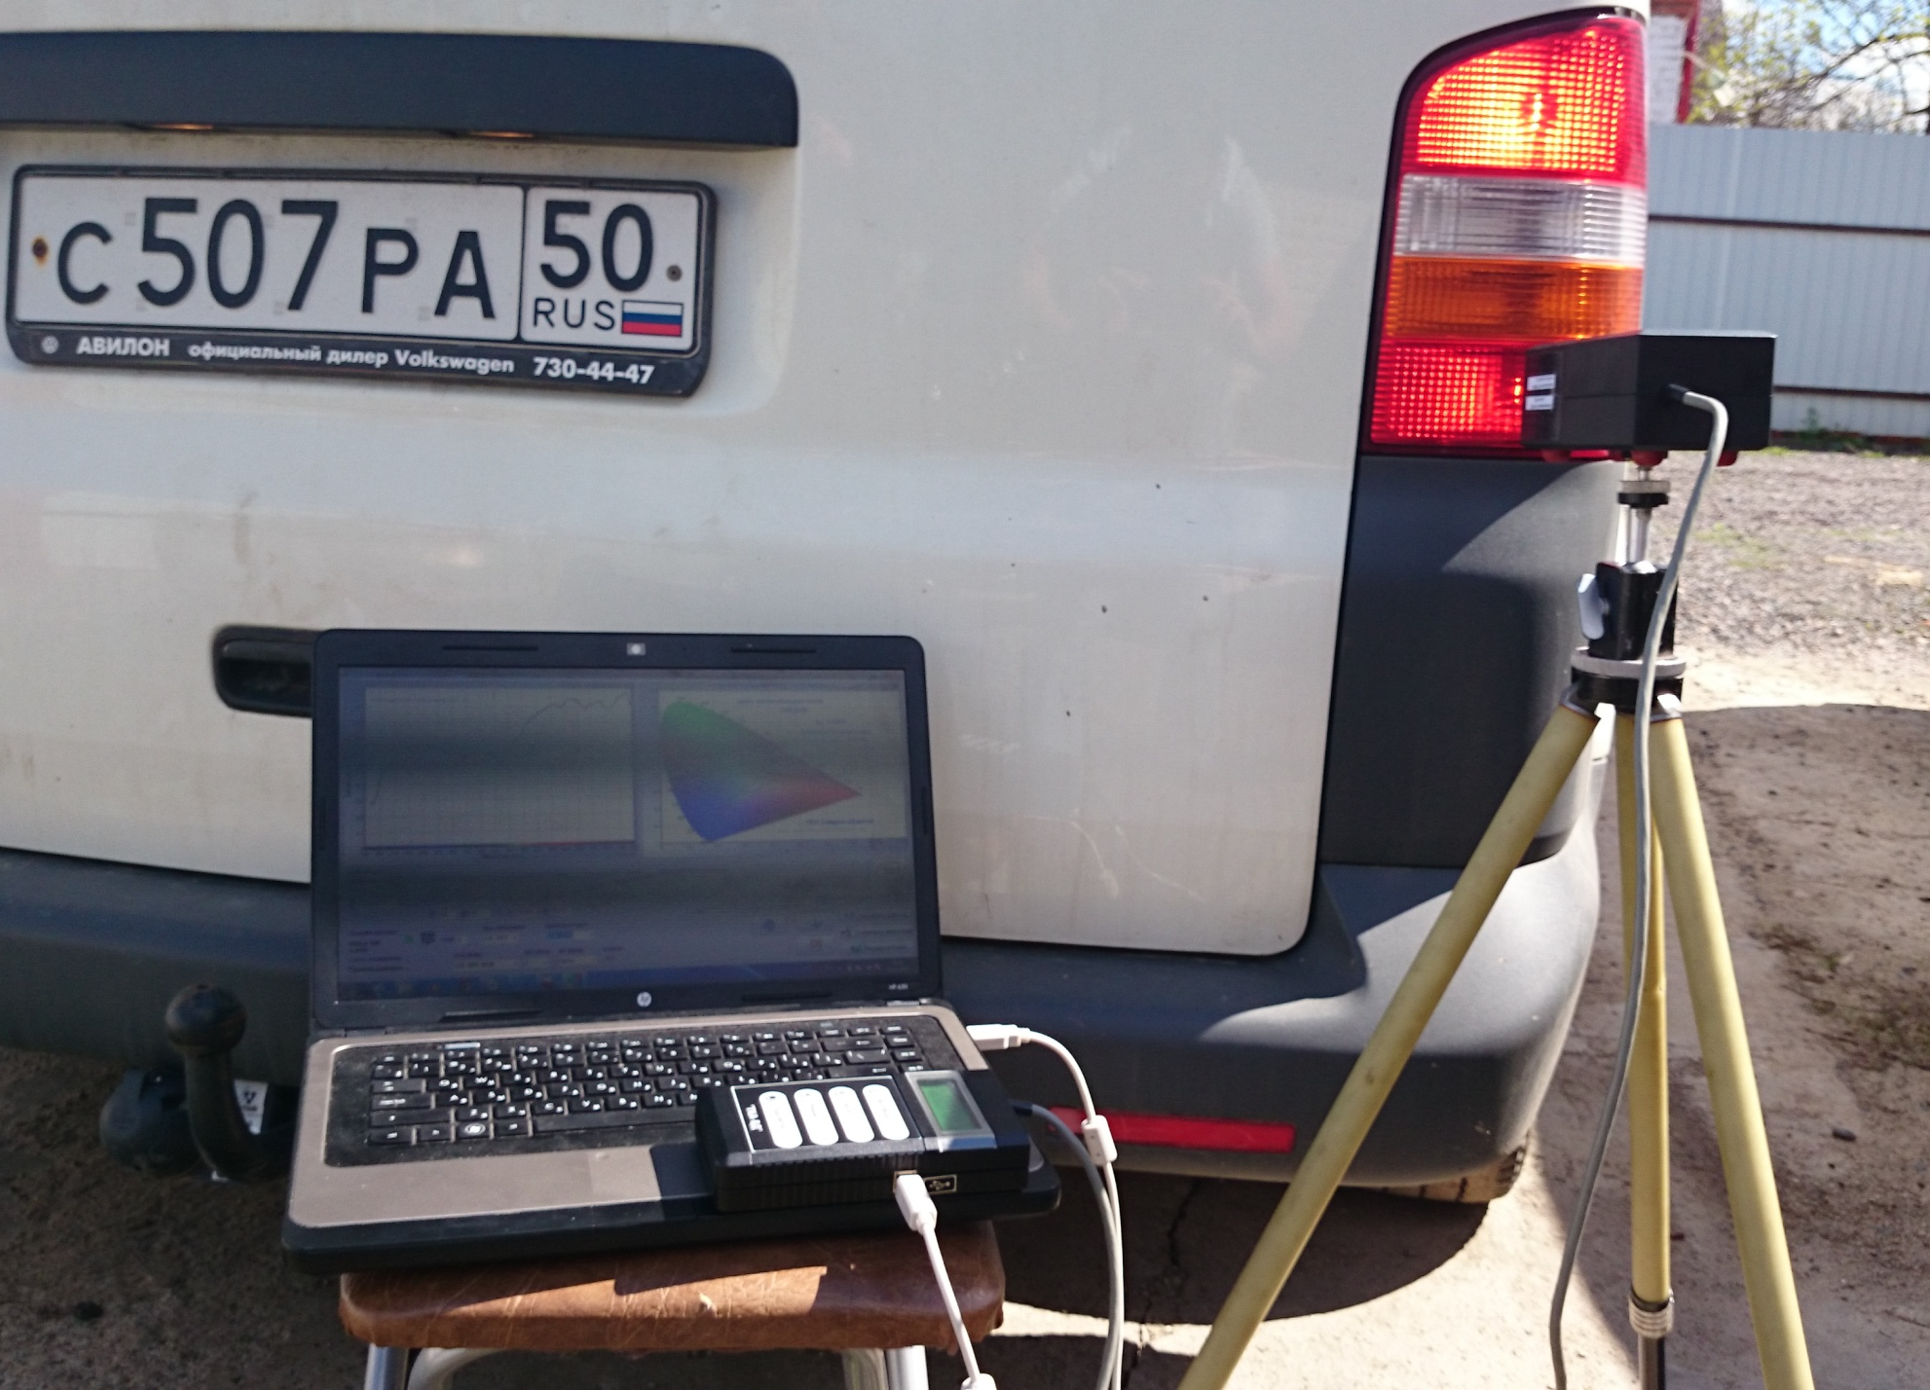
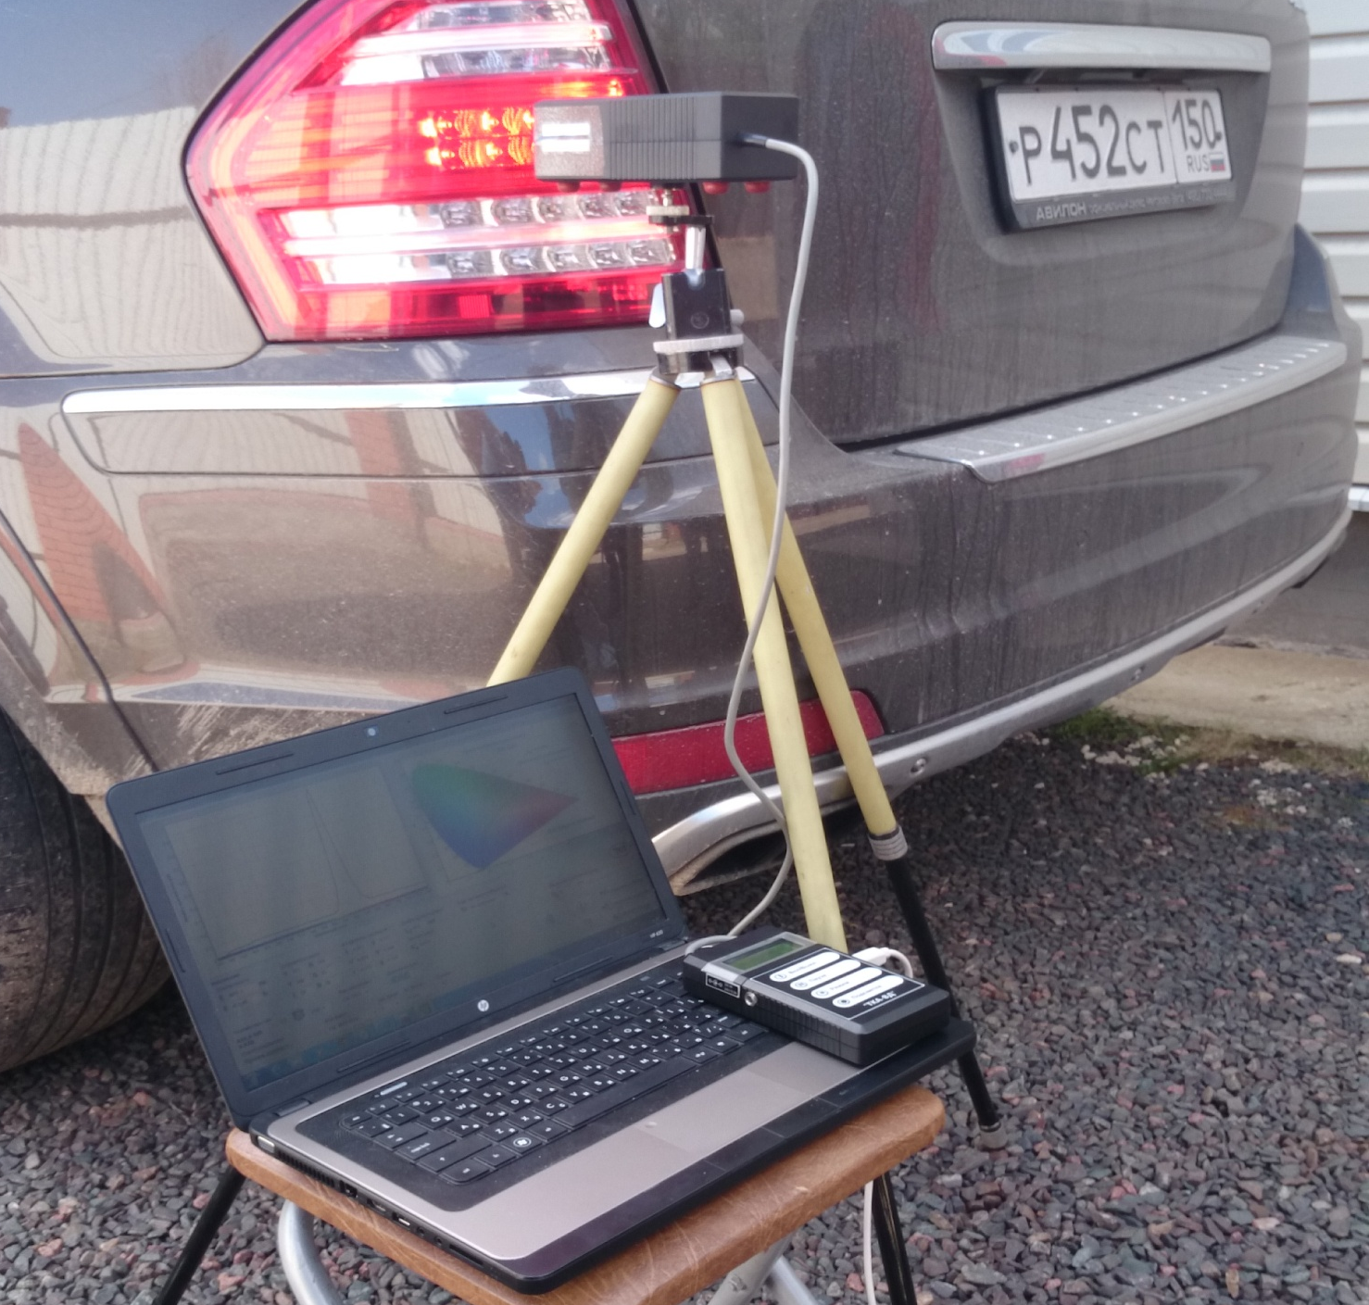
Установка устройств освещения и световой сигнализации

Slide 37
Внешний шум автомобилей

Slide 38
Прочность верхней части конструкции пассажирских транспортных средств

Slide 39
Оснащение задними и боковыми защитными устройствами

Slide 40
Внутренний шум автомобилей

Slide 41
Рулевое управление

Slide 42
Газобаллонное оборудование

Slide 43
Устойчивость автоцистерн к опрокидыванию

Slide 44
Передняя обзорность
Определение нормативных зон А и Б, и нормативного поля обзора П на ТС
Базирование STINGER II, ф. CimCore
Определение угла, характеризующего зону, образуемой левой стойкой переднего окна в программе Power Inspect

Slide 45
Вентиляция, отопление и кондиционирование

Slide 46
Очистка ветрового стекла от обледенения и запотевания

Slide 47
Системы очистки и омывания ветрового стекла

Slide 48
Содержание вредных веществ кабине водителя и пассажирского помещения

Slide 49
Управляемость и устойчивость

Slide 50
Управляемость и устойчивость (стенд опрокидывания)

